Slide 1
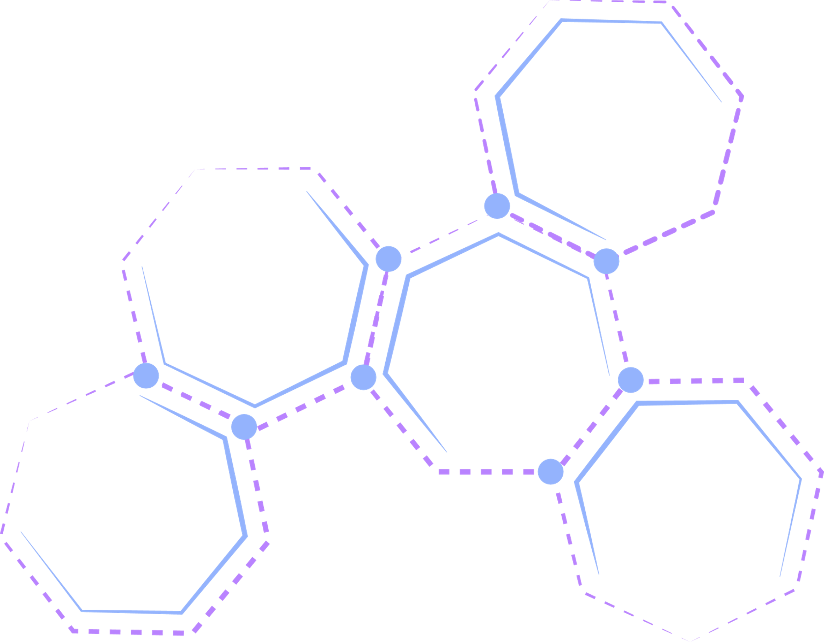




Khoa CNTT QNU
NGHIÊN CỨU HỆ THỐNG KINH DOANH THÔNG MINH VÀ ỨNG DỤNG XÂY DỰNG HỆ THỐNG TRONG LĨNH VỰC MARKETING
Sinh viên: Nguyễn Đình Khang
Đặng Trần Uyên Nhi
Đặng Thị Thanh Thủy
Hướng dẫn: ThS. Trần Thị Liên

Slide 2
NỘI DUNG
I
Tổng quan về Hệ thống kinh doanh thông minh và Tiếp thị kỹ thuật số
II
Hệ thống kinh doanh thông minh và các Kỹ thuật phân tích dữ liệu
III
Xây dựng lược đồ và Phân tích
IV
Kết quả đạt được

Slide 3

Tổng quan về Hệ thống kinh doanh thông minh và Tiếp thị kỹ thuật số

Slide 4
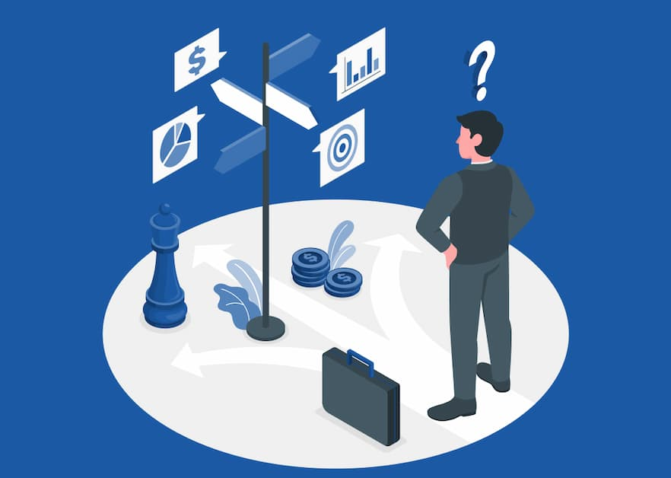
1. Tổng quan về Hệ thống kinh doanh thông minh

Slide 5


1.1 Hệ thống kinh doanh thông minh
Công nghệ thông tin đã thâm nhập vào hầu hết mọi lĩnh vực
Phân tích và xử lý lượng dữ liệu nhanh chóng, chất lượng mang lại lợi thế cạnh tranh
Xu hướng mới nhất trong kinh doanh là kiểm soát được dữ liệu
BI đã trở thành một phần không thể thiếu trong doanh nghiệp
BI xuất hiện ở nhiều lĩnh vực
BI còn có thể gọi là hệ thống hỗ trợ quyết định

Slide 6
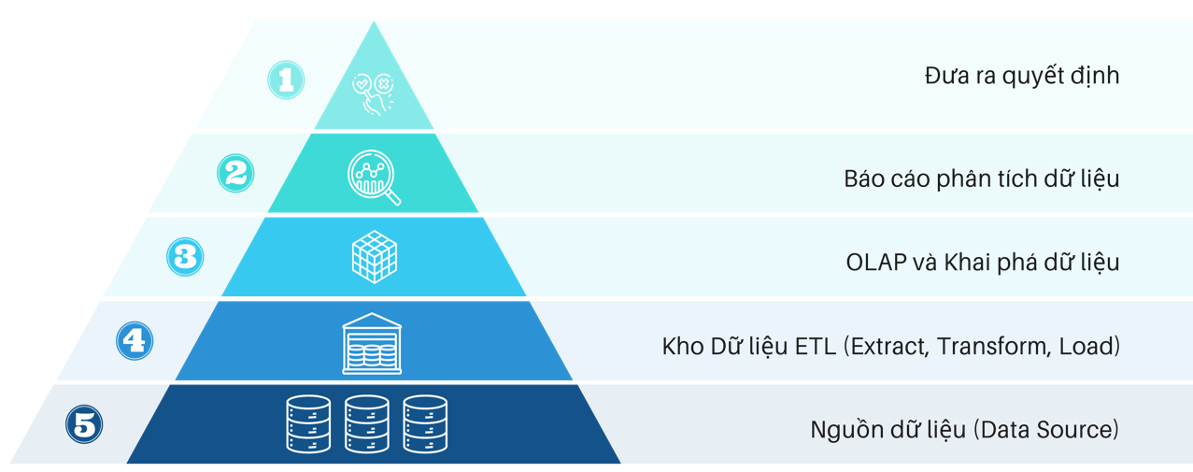
1.2 Kiến trúc hệ thống kinh doanh thông minh
Hệ thống kinh doanh thông minh (BI) là một tập hợp các quá trình, công nghệ, công cụ cần thiết để biến dữ liệu thành thông tin, thông tin thành tri thức và tri thức thành kế hoạch thúc đẩy hành động kinh doanh có lợi
Tầng 1: Thu nhập, lưu trữ dữ liệu từ nhiều nguồn khác nhau
Tầng 2: Trích xuất, biến đổi dữ liệu phù hợp với mục đích phân tích
Tầng 3: Phân tích và khám phá thông tin từ dữ liệu
Tầng 4: Tạo ra các báo cáo, biểu đồ, trực quan hóa dữ liệu
Tầng 5: Đưa ra các quyết định kinh doanh

Slide 7
1.3 Tầm quan trọng và lợi ích của hệ thống kinh doanh thông minh
Hệ thống kinh doanh thông minh có tầm quan trọng và mang lại nhiều lợi ích to lớn cho doanh nghiệp
Cải thiện khả năng ra quyết định
Tối ưu hóa hoạt động
Tăng cường sự cạnh tranh
Tăng cường sự hài lòng của khách hàng

Slide 8
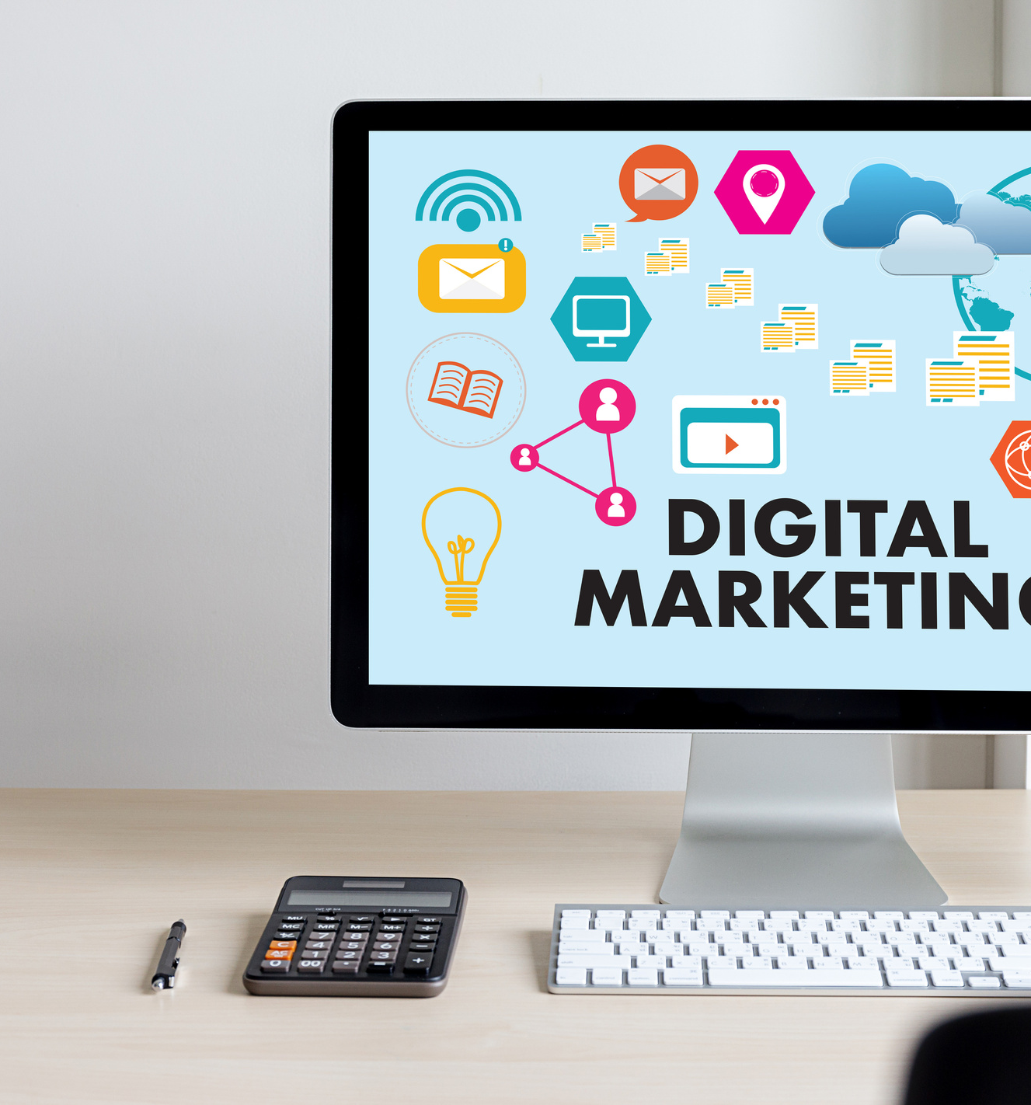
2. Tổng quan về Tiếp thị kỹ thuật số

Slide 9


2.1 Tổng quan và các khái niệm chính
Tiếp thị kỹ thuật số (Digital Marketing) là một hình thức tiếp thị sử dụng internet và các công nghệ kỹ thuật số, các nền tảng và phương tiện truyền thông khác để quảng bá sản phẩm, dịch vụ
Hơn 60% các doanh nghiệp ứng dụng
40% doanh nghiệp bắt đầu tăng doanh số và mở rộng thêm 30% thị phần qua các kênh giao dịch trực tuyến
Doanh thu cao gấp 2,8 lần so với không áp dụng

Slide 10
2.1 Tổng quan và các khái niệm chính
So với tiếp thị truyền thống Tiếp thị kỹ thuật số cho phép:
Nhìn thấy rõ và chính xác kết quả trong thời gian thực mà chiến dịch tiếp thị xảy ra
Đo lường ROI ở bất kỳ khía cạnh nào trong chiến dịch tiếp thị

Slide 11
2.2 Tầm quan trọng của Tiếp thị Kỹ thuật số trong kinh doanh
Tiếp cận khách hàng toàn cầu
Chi phí linh hoạt
Tương tác và giao tiếp hiệu quả
Xây dựng mỗi quan hệ khách hàng
Đo lường và theo dõi kết quả
Tăng cường uy tín thương hiệu

Slide 12
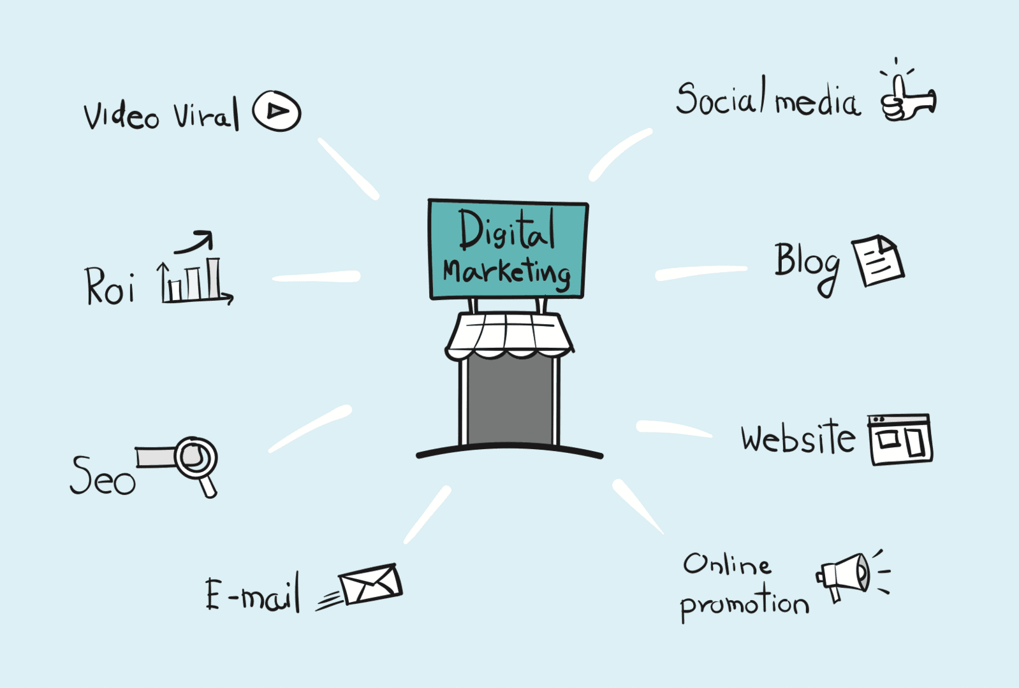
2.3 Các chiến lược Tiếp thị kỹ thuật số
Nội dung chất lượng
Tối ưu hóa công cụ tìm kiếm (SEO)
Quảng cáo trả tiền mỗi lượt Click
Quảng cáo trên mạng xã hội
Email marketing
Marketing nội dung đa phương tiện

Slide 13
2.3 Các chiến lược Tiếp thị kỹ thuật số
Marketing trải nghiệm
Marketing nội dung người dùng
Influencer marketing
Retargeting (Remarketing)
Marketing automation
Phân tích dữ liệu và đo lường hiệu suất

Slide 14

3. Ứng dụng thực tiễn

Slide 15













3. Ứng dụng thực tiễn
Tối ưu hóa chiến lược quảng cáo
Cá nhân hóa trải nghiệm khách hàng
Tối ưu hóa chiến dịch email marketing
Phân tích hiệu quả mạng xã hội
Dự đoán nhu cầu và hướng thị trường

Slide 16



4. Tương lai của hệ thống kinh doanh thông minh và tiếp thị kỹ thuật số
Xu hướng phát triển
Tích hợp dữ liệu đa nguồn
Sự phát triển của trí tuệ nhân tạo và học máy
Tăng cường về quyền riêng tư và bảo mật

Slide 17

Hệ thống kinh doanh thông minh và các Kỹ thuật phân tích dữ liệu

Slide 18

1.Sự liên kết giữa Hệ thống kinh doanh thông minh và Marketing

Slide 19


Hệ thống kinh doanh thông minh và marketing có mối liên hệ chặt chẽ với nhau, đặc biệt trong việc hiểu và tận dụng dữ liệu để tối ưu hóa chiến lược tiếp thị và phát triển doanh số bán hàng

Slide 20
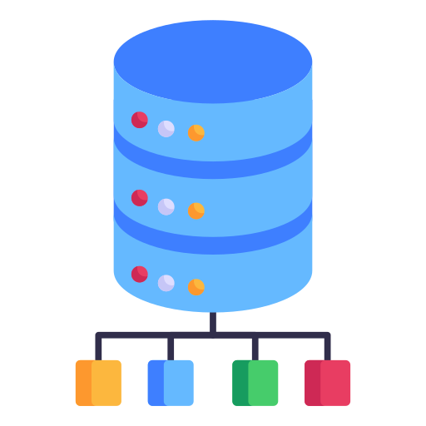
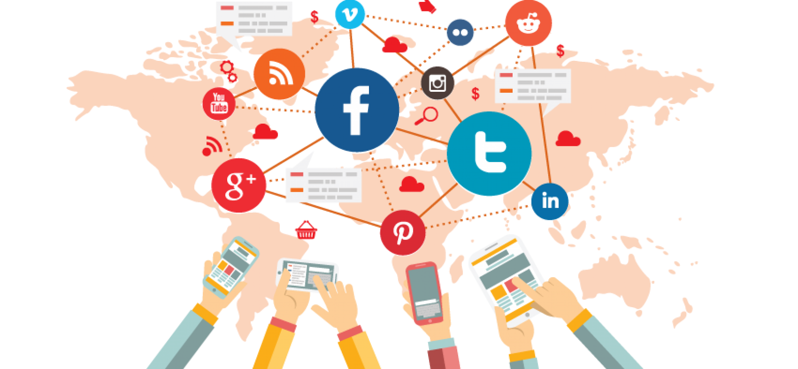
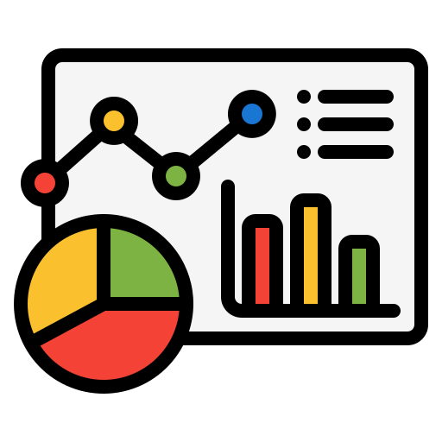

1.1 Hỗ trợ phân tích dữ liệu khách hàng
Tích hợp dữ liệu từ nhiều nguồn
Chuẩn hóa và làm sạch dữ liệu
Lưu trữ và quản lý cơ sở dữ liệu
Tạo biểu đồ và báo cáo

Slide 21
Lợi ích của việc liên kết
Tối ưu hóa chiến lược Marketing
Đạt được kết quả tốt nhất từ các hoạt động quảng cáo trực tuyến
Tăng cường khả năng phân tích dữ liệu từ các chiến dịch quảng cáo trực tuyến, mạng xã hội và email marketing

Slide 22
1.2 Phân tích dữ liệu từ các chiến dịch Marketing
Phân tích dữ liệu từ các chiến dịch Marketing có thể được thực hiện một cách hiệu quả thông qua sự hỗ trợ của BI
Đánh giá hiệu quả của các chiến dịch quảng cáo trực tuyến, mạng xã hội và email marketing
BI có khả năng phân tích dữ liệu từ nhiều nguồn khác nhau để đo lường các chỉ số quan trọng
Công nghệ BI cung cấp các báo cáo và biểu đồ minh họa rõ ràng và chi tiết giúp nhìn nhận được mức độ thành công của các chiến dịch marketing và hiểu rõ hơn về các yếu tố ảnh hưởng đến hiệu suất

Slide 23





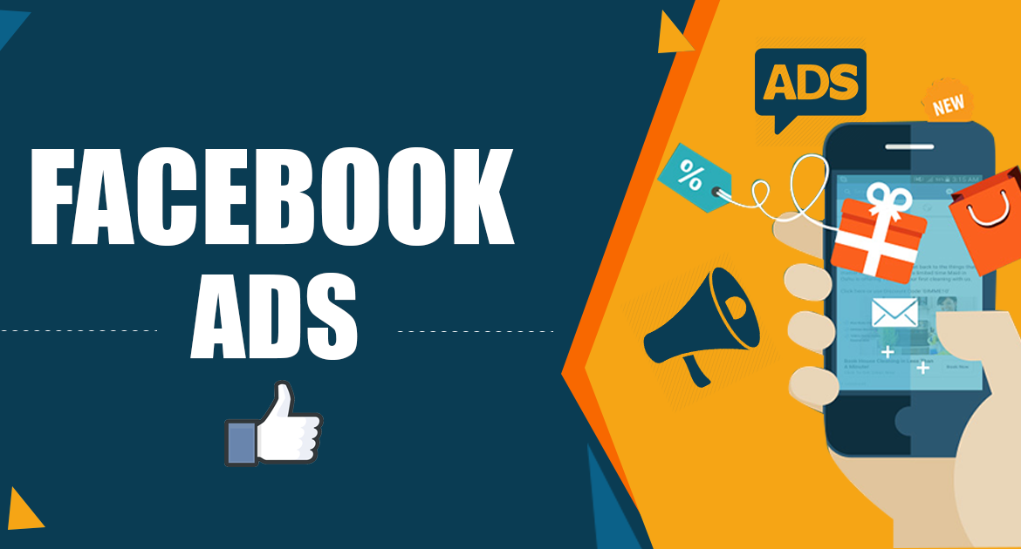

1.2 Phân tích dữ liệu từ các chiến dịch Marketing
BI giúp hỗ trợ trong việc phân tích dữ liệu từ các chiến dịch marketing khác nhau
Phân tích dữ liệu từ quảng cáo trực tuyến
Phân tích dữ liệu từ email Marketing
Phân tích dữ liệu từ mạng xã hội
Phân tích dữ liệu đa chiều
Tạo báo cáo và dashboard tự động

Slide 24

2. Các kỹ thuật phân tích dữ liệu marketing

Slide 25
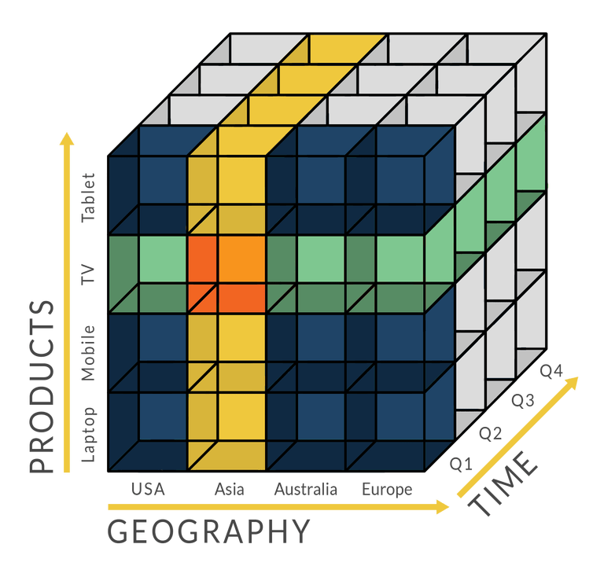
2.1 Phân tích dữ liệu đa biến
Là một công cụ mạnh mẽ trong việc hiểu và tối ưu hóa hiệu suât của chiến lược tiếp thị.
Phân tích dữ liệu đa biến là quá trình đánh giá mối quan hệ giữa nhiều biến cùng một lúc. Giúp hiểu được sự tương tác giữa các yếu tố và cách chúng ảnh hưởng đến mục tiêu kinh doanh. Điều này bao gồm việc đo lường tác động của một hoặc nhiều biến độc lập đối với một biến phụ thuộc

Slide 26



2.1 Phân tích dữ liệu đa biến
Trong lĩnh vực tiếp thị, phân tích dữ liệu đa biến có thể giúp đánh giá tương tác giữa các yếu tố quan trọng như quảng cáo trực tuyến, nội dung và chiến lược giá cả. Bằng cách này, chúng ta có thể xác định những yếu tố nào có ảnh hưởng lớn đến hiệu suất tiếp thị và tối ưu hóa chiến lược để đạt được mục tiêu kinh doanh.

Slide 27
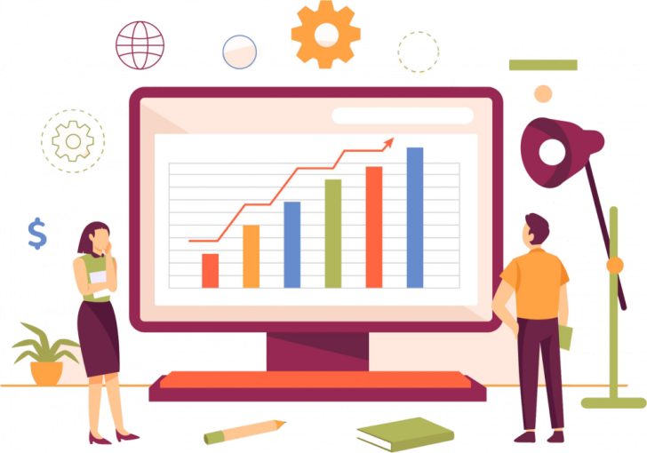
2.2 Phân tích định lượng
Phân tích định lượng là một phương pháp phân tích dữ liệu để đo lường và hiểu các mối quan hệ số lượng giữa các biến
Tập trung vào việc đo lường mối quan hệ số lượng giữa các biến. Sử dụng các phương pháp thống kê và toán học để đánh giá cụ thể mức độ tương quan và ảnh hưởng giữa các biến.

Slide 28


2.2 Phân tích định lượng
Trong marketing, phân tích định lượng được sử dụng để đo lường hiệu quả của các chiến lượcc tiếp thị, xác định yếu tố nào ảnh hưởng đến hành vi mua hàng của khách hàng và dự đoán kết quả của các chiến dịch tiếp thị.

Slide 29

2.3 Phân tích hành vi khách hàng
Phân tích hành vi khách hàng là quá trình tập trung vào nghiên cứu và đánh giá các hành vi và tương tác của khách hàng để hiểu và dự đoán hành vi tiêu dùng bao gồm:
Nghiên cứu hành vi
Đánh giá tương tác
Dự đoán hành vi tiêu dùng
Đánh giá tương tác

Slide 30
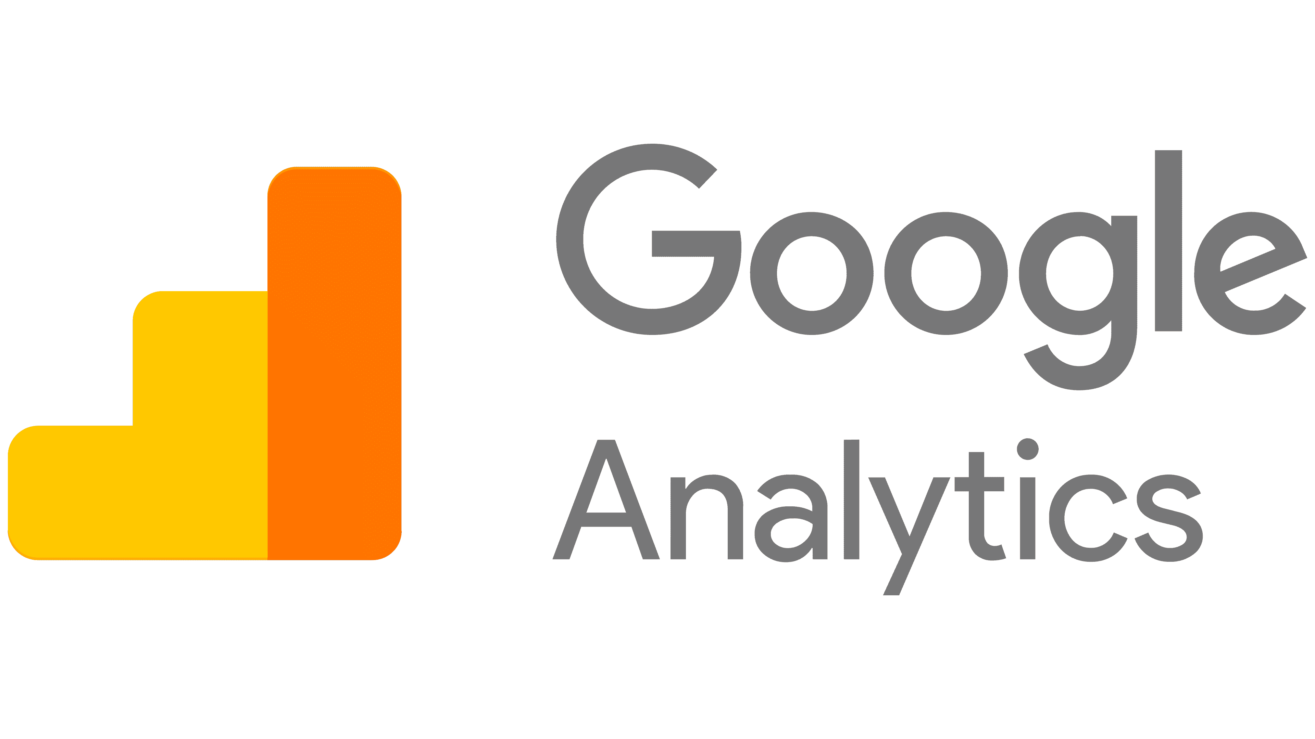
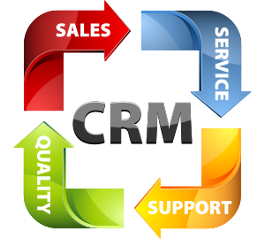
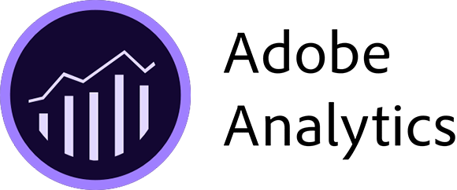
2.3 Phân tích hành vi khách hàng
Phân tích hành vi khách hàng có ứng dụng rất quan trọng trong lĩnh vực tiếp thị và có thể được áp dụng trong nhiều cách khác nhau
Xác định đặc điểm đối tượng mục tiêu
Hiểu sâu hơn về cách tương tác
Tối ưu hóa trải nghiệm khách hàng

Slide 31
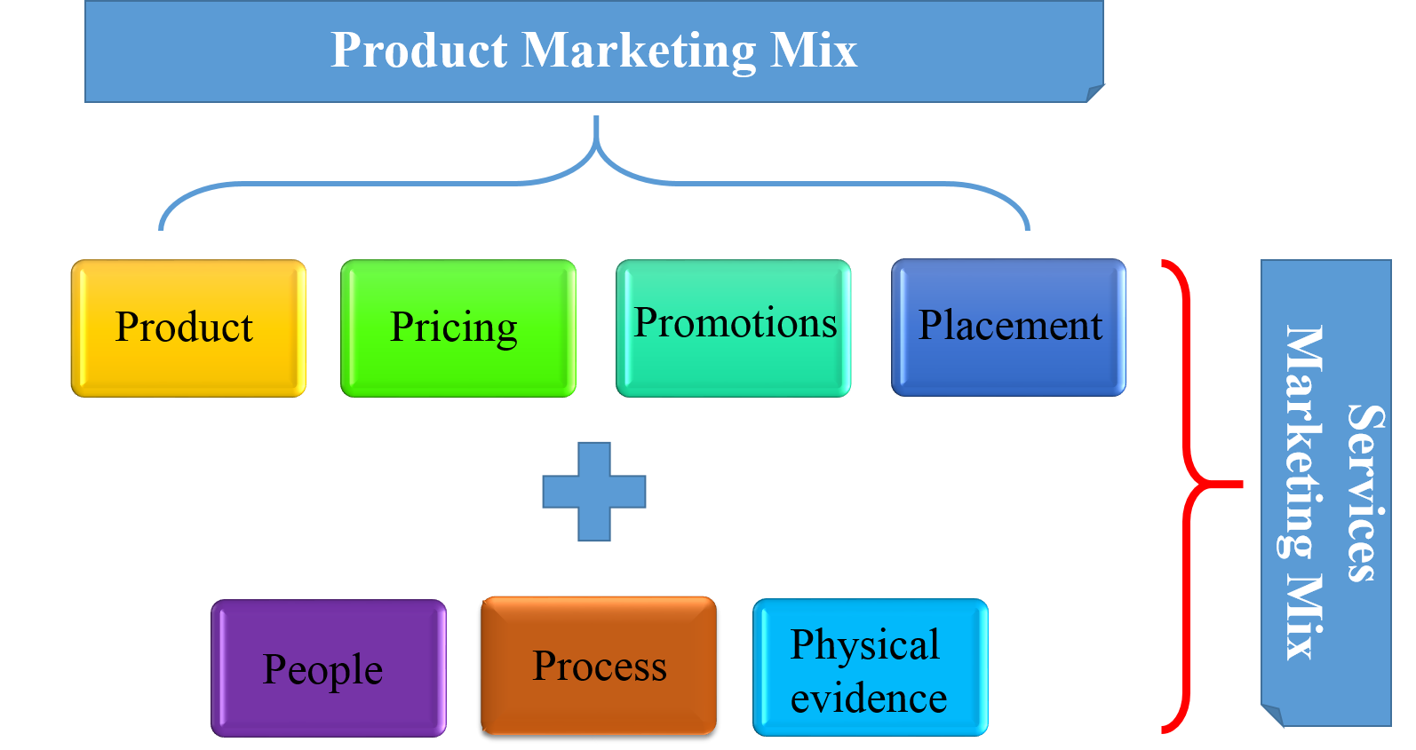
3. Tổng hợp các công thức tính toán trong Marketing

Slide 32
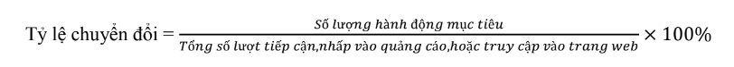


Tỷ lệ chuyển đổi
Đo lường tỷ lệ người dùng thực hiện hành động mục tiêu sau khi tiếp xúc với
một chiến dịch quảng cáo, trang web, hoặc nội dung nào đó.
50 đơn hàng được tạo ra
= 5%
X 100%
1000 lượt hiển thị quảng cáo

Slide 33

Tỷ lệ ROI (Return on Investment)
Đo lường hiệu suất và lợi nhuận mà một doanh nghiệp thu được từ việc đầu tư
vào các chiến lược tiếp thị trực tuyến.
10.000$ chi cho các chiến dịch quảng cáo
15.000$ thu về từ chiến dịch đó
15000 - 10000
X 100%
= 50%
10000

Slide 34

Xây dựng lược đồ và Phân tích

Slide 35
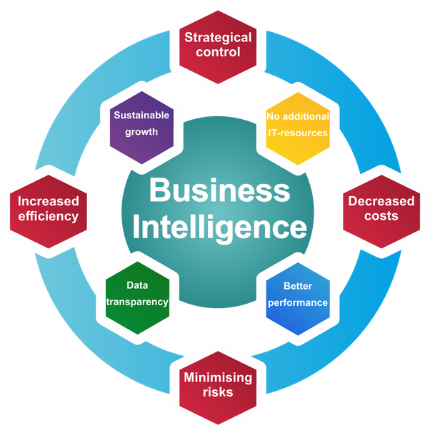
Phân tích quy trình bài toán

Slide 36


Mô tả bài toán
Doanh nghiệp đang đầu tư, bỏ ra một số tiền để thực hiện chiến dịch marketing sản phẩm của họ trên các nền tảng online Facebook, Youtube, Tiktok
Bây giờ, họ muốn biết xu hƣớng thị trường hiện nhưt hế nào, liệu rằng phương pháp marketing hiện tại có đang thật sự phù hợp, có tiếp cận được nhiều khách hàng và mang lại lợi nhuận hay không
Mục tiêu của họ là tìm ra những giải pháp tối ưu, giúp tiết kiệm chi phí và đạt được lợi nhuận tốt hơn cho doanh nghiệp của họ.

Slide 37

Áp dụng quy trình nghiên cứu và xây dựng hệ thống kinh doanh thông minh trong lĩnh vực marketing.

Slide 38
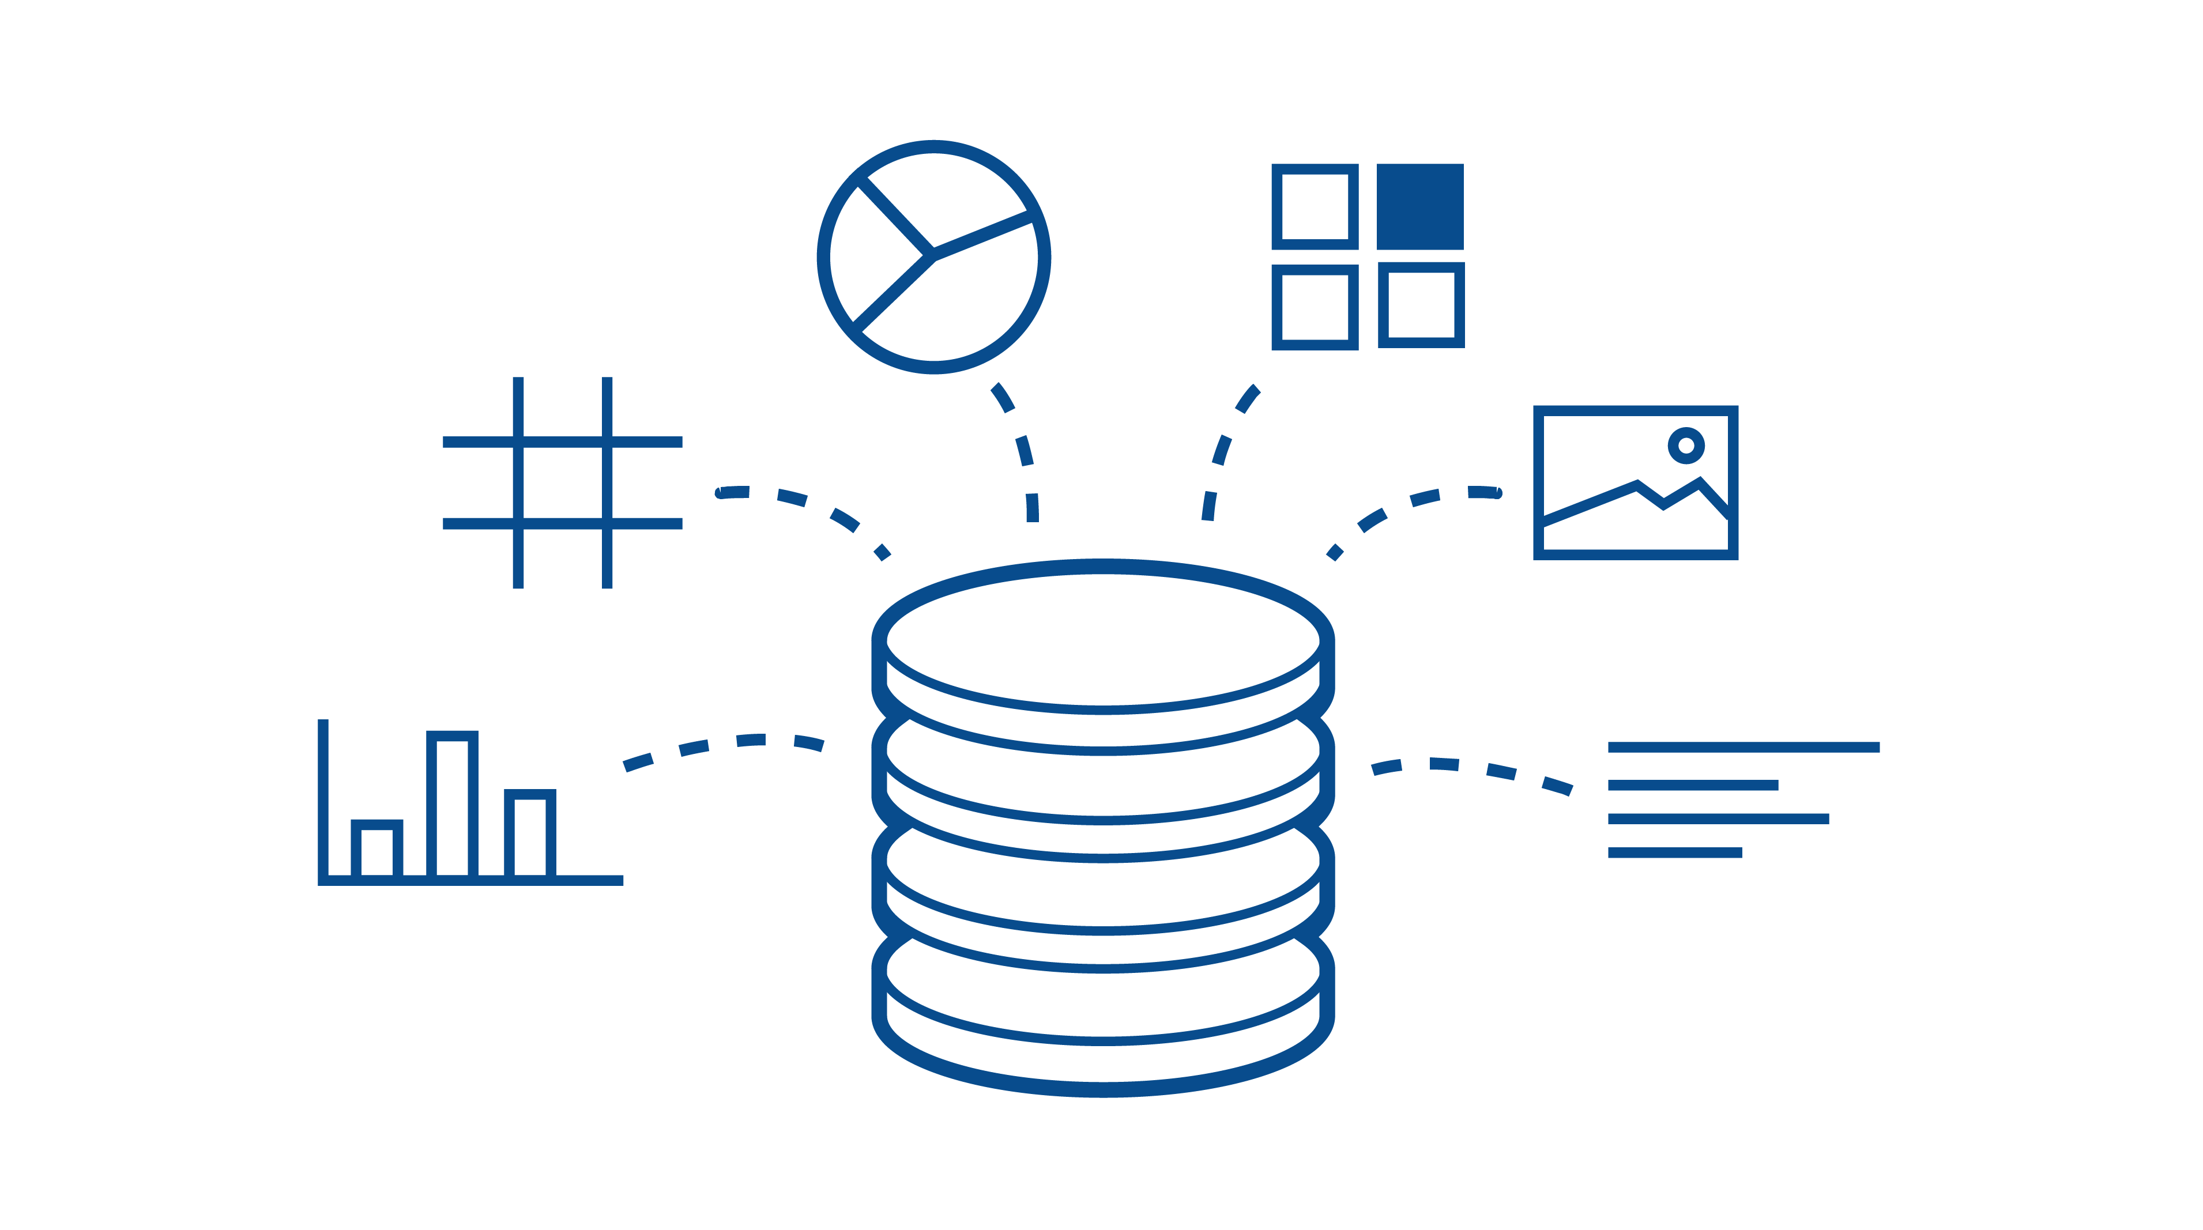


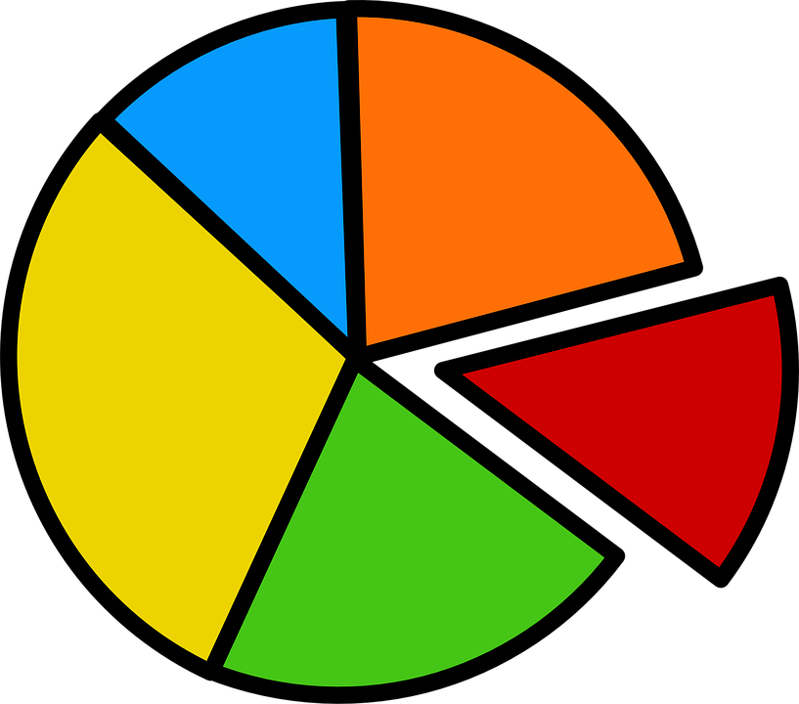
Xác định nguồn dữ liệu
Tiền xử lý dữ liệu, tạo bộ dữ liệu
Quy trình
Phân tích dữ liệu với Power BI
Tạo Dashboard báo cáo
Kết luận và đưa ra giải pháp

Slide 39
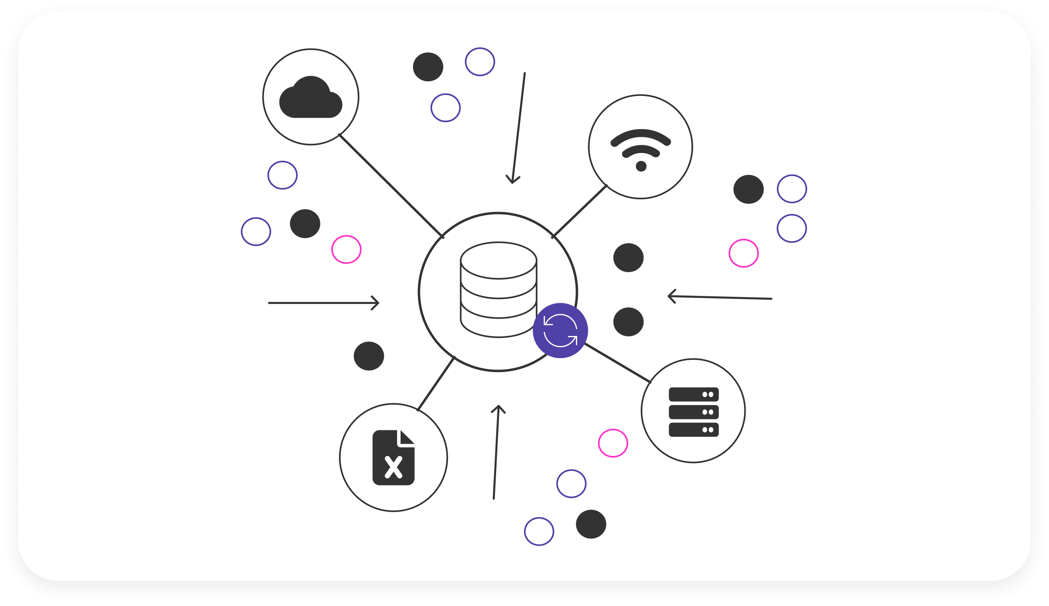
2. Nguồn dữ liệu

Slide 40
3.1 Nguồn dữ liệu
Dữ liệu được lấy từ : https://www.kaggle.com
Dữ liệu xoay quanh các chiến dịch quảng cáo trên các nền tăng được thu thập từ năm 2017-2020 có dung lượng 43.6 KB
Gồm 4 bảng
Ad Budget
Impression Cost
Click Cost
Data

Slide 41
3. Phân tích dữ liệu với Power BI

Slide 42
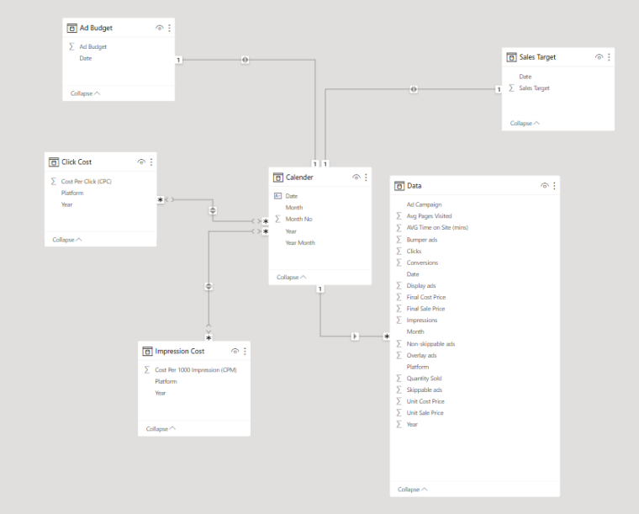
3.1 Đưa dữ liệu vào Power BI
Tiến hành đưa dữ liệu vào, tạo các mối quan hệ

Slide 43
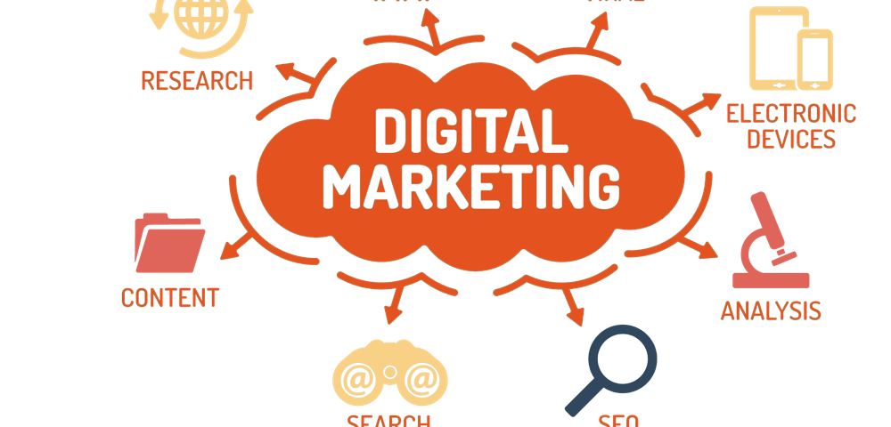

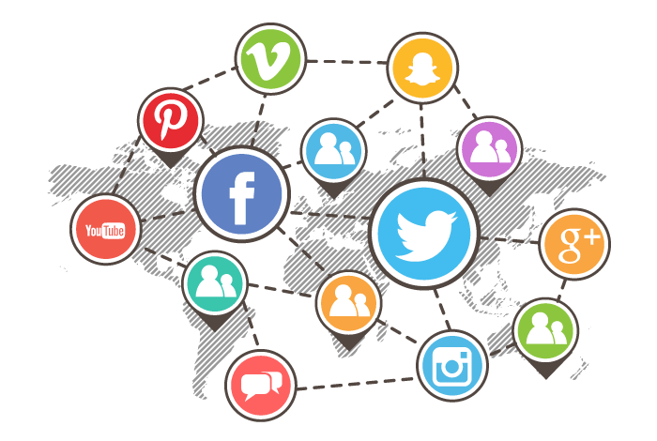
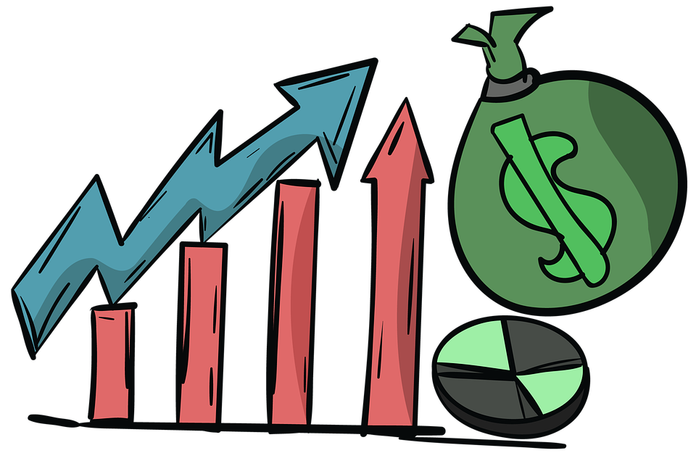
3.2 Ý tưởng phân tích
Phân tích hiệu suất chiến dịch
So sánh nền tảng
Mục tiêu
Tối ưu hóa dạng quảng cáo
Tối ưu hóa phân bổ ngân sách

Slide 44

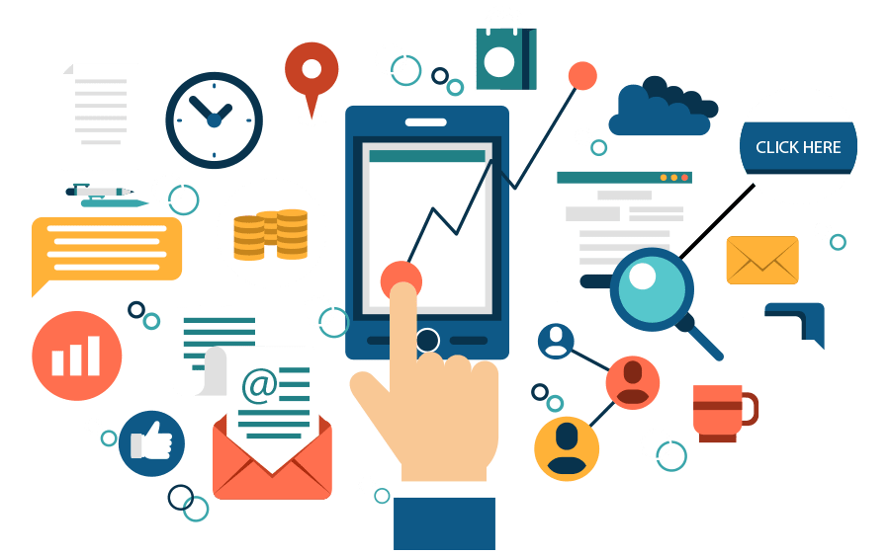
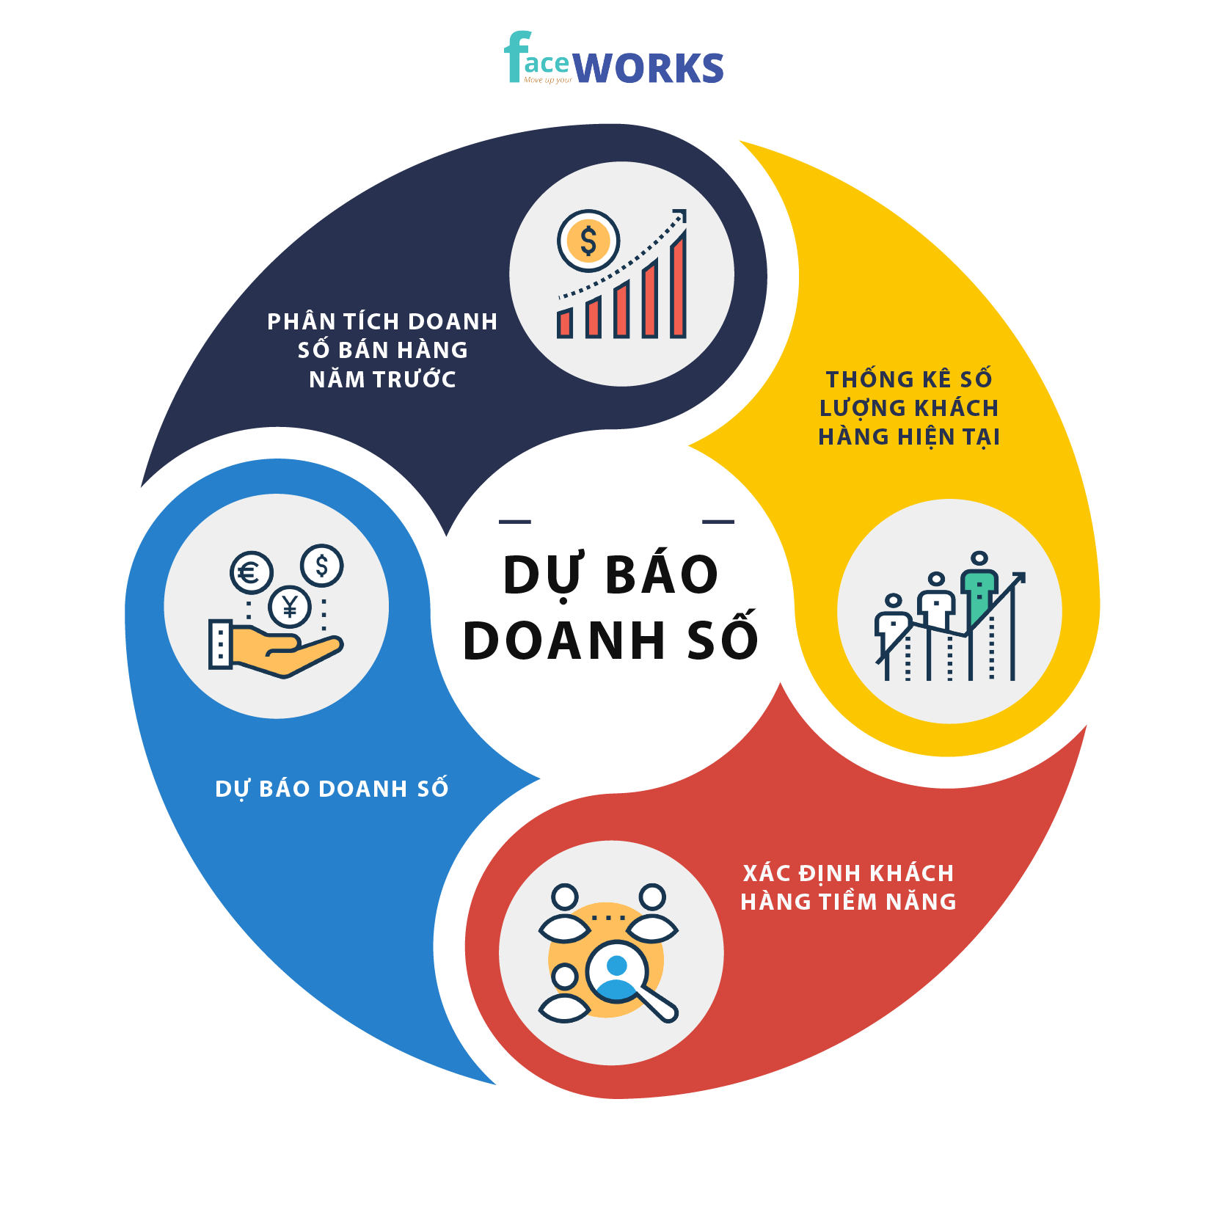
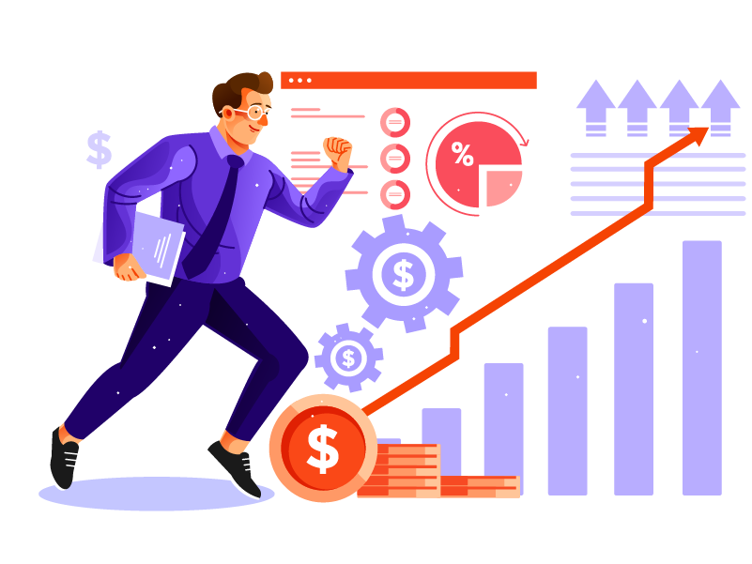
3.2 Ý tưởng phân tích
Phân tích mức độ tương tác của người dùng
Phân tích hiệu quả chi phí
Mục tiêu
Phân tích doanh số
So sánh doanh số và mục tiêu doanh số

Slide 45
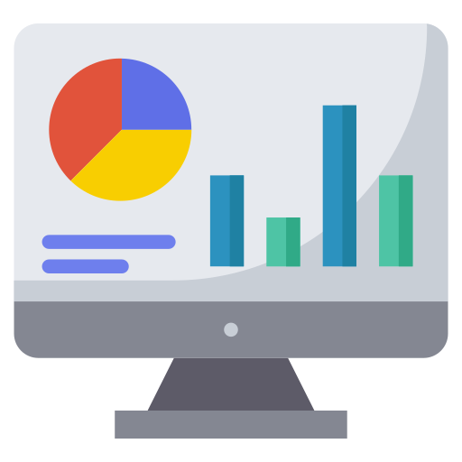
3.3 Thực hiện phân tích và xây dựng các Dashboard

Slide 46
Kết quả đạt được

Slide 47
Kết quả đạt được
Mục tiêu: Hiểu rõ quá trình nghiên cứu và xây dựng hệ thống kinh doanh thông minh trong lĩnh vực marketing.​
​
Quy trình nghiên cứu và xây dựng hệ thống: ​
Xác định bài toán​
Phân tích dữ liệu và ý tưởng​
Phân tích chi tiết và phát triển ý tưởng phân tích quan trọng​
​
Áp dụng trong Power BI:​
Xây dựng Dashboard​
Phân tích dữ liệu​
Tạo các báo cáo chi tiết ​
​
Báo cáo phân tích:​
Cung cấp cái nhìn tổng quan về hiệu suất của các chiến dịch quảng cáo trên nhiều nền tảng khác nhau​
So sánh với mục tiêu doanh số​
Đưa ra quyết định chiến lược và tối ưu hóa chiến dịch marketing để đạt được lợi nhuận tối đa​
​ ​
​
​

Slide 48
Kết quả đạt được
Tối ưu hóa Chiến dịch Quảng cáo:
Phân tích hiệu suất chi tiết của các chiến dịch quảng cáo trên nhiều nền tảng.
Xác định và loại bỏ các chiến dịch không hiệu quả.
Tối ưu hóa phân bổ ngân sách để tăng hiệu suất chiến dịch.
Hiểu Rõ Người Dùng và Thị Trường:
Phân tích mức độ tương tác của người dùng với các quảng cáo và nền tảng khác nhau.
Phân tích thời vụ và xu hướng để định rõ các thời điểm có hiệu suất cao nhất.
Nâng cao Hiệu quả Chi phí và Doanh số:
So sánh doanh số thực tế với mục tiêu doanh số để đánh giá hiệu suất.
Phân tích chi phí và doanh số để tìm ra các cơ hội tối ưu hóa.
Xây dựng Báo cáo và Dashboard:
Tạo ra các báo cáo phân tích chi tiết và đa chiều trong Power BI.
Cung cấp cái nhìn tổng quan về hiệu suất của các chiến dịch quảng cáo và nền tảng khác nhau.
Quyết định Chiến lược và Tối ưu hóa:
Dựa trên các phân tích, đưa ra các quyết định chiến lược để tối ưu hóa chiến dịch marketing.
Đề xuất các hướng phát triển tiếp theo để nâng cao hiệu suất và lợi nhuận.

Slide 49


